Slide 1
Introduction of Korea Hongsamwon Co Ltd

Slide 2
Contents
01
General information
01 Company overview
02 Company history
03 Vision
04 Organization chart
05 Research personnel
02
Business status
01 Possessed technology
02 Research equipment
03 Products
04 Production(Process diagram)
03
Divisional plan
01 Marketing
가) Major customers
나) Market analysis
다) Business plan
라) Competitors analysis
02 SWOT analysis
03 Estimated net income statement

Slide 3
1
General information
01 Company overview
02 Company history
03 Vision
04 Organization chart
05 Research personnel

Slide 4
Ⅰ General information
Company Details
Name | Khongsamwon Co Ltd | Business reg. No. | 841-86-01495
Business sector | Health functional foods | Cooperate reg. No. | 120111-1039595
CEO | Lee Jong Won | Date of establishment | 2019,12,17
Capital | 305Mil won | Sales record | (‘Year 21) 3 Bil won
Address | 38, Ganghwa-Daero 388 Beon-gil, Songhae-Myeon, Ganghwa-Gun, Incheon, Korea
No. of employee | 17 | Main business | Red ginseng products, Vegan collagen products
4

Slide 5
02. Company history
Ⅰ General information
2019. 11 | Sign a MOU with Guangzhou Caizhilin Phararm. In China
2019. 12 | Company established
2020. 01 | Small molecule fermented red ginseng & it’s production method (10-2020-0002221)
2020. 02 | Joint production with Korea Red Ginseng Co Ltd
2020. 03 | Contract with KLF Co Ltd. for the supply of red ginseng products and others
2020. 03 | Shipped 1st order of red ginseng to Caizhilin Pharm China
2020. 04 | Start supply red ginseng extract cheer up to KLF Co Ltd.
2020. 04 | Got certificate of HACCP
2020. 05 | Export red ginseng extract to Australia
2020. 06 | Applied patents for the Fermented red ginseng powder & food compositions including herbal extracts and its production method(10-2020-0066698)
2020. 06 | Applied patent for the production of vegetable small molecule polysaccharide extract including white fungus mushroom(10-2020-0078772)

Slide 6
02. Company history
Ⅰ General information
2020. 07 | Applied patent for the small molecule enzyme treatment for Ginseng & red ginseng poly saccharide extract(10-2020-0091240)
2020. 09 | Appointed self-inspection company of ginseng (National Agricultural Products Quality management Service))
2020. 10 | Took over Koreahongsamwon Co Ltd.
2020. 11 | Started supply of small molecule fermented red ginseng stick
2020. 12 | Start marketing at Kupang, 11 street, Gmarket, Auction, Naver shopping mall , Lotte on, SSG etc
2020. 12 | 2nd shipment to Guangzhou Caizihlin Pharm in China
2020. 12 | Applied patent for the production of fermented collagen from white fungus mushroom(10-2020-0182639)
2020. 12 | Name changed [Ijienkoreahongsamwon→Koreahongsamwon]
2020. 12 | Applied FDA registration for vegetable collagen and 2 red ginseng products. Approved total 11 products
2020. 12 | Shipped 2nd order to Vietnam buyer

Slide 7
02. Company history
Ⅰ General information
2021. 01 | Approved Company-affiliated research institute(Korea Industrial Technology Promotion Association)
2021. 02 | Started vegetable collagen jelly with our own patent
2021.06 | Approved as venture company(Small & medium venture business Dept
2021.06 | Approved as promising export company(Small & medium venture business Dept)
2021.07 | Nominated as export promising company, Vegan certified
2021.11 | Export goods to Mega Acupuncture Inc in USA
2022.06 | Contract with Chinese buyer(U$300,000)
2022.07 | HALAL Cetificate

Slide 8
03. Vision
Ⅰ General information
Vision
Management policy
Quality policy
Improvement of continuous quality
Accomplish process defect rate less than 0.5%
Extend R&D capability
Empowerment of employees
Continuous growth through customer satisfaction
Realization of social values (Donation, sharing)

Slide 9
Organization
CEO
Lee J. W
Management
Y.J Lee/Director
Sales
K.W.Kim/M. Director
Production
S.D.Hwang/Director
Quality Con
Y.W.Lee/Director
Research Ins
J.W.Lee/Chief
Account
K.A.Park/mgr
Trade
Y.J. Lee
management
A.N.Kim/M.O.Ku
Domestic sales
K.W. Kim
Production team
C.S. Lee/K.M.KIM/M.S.KIM
W.Y.LEE/K.B.CHOI
Civil service
y.w.Lee/mgr

Slide 10
5. Researchers
Ⅰ 회사 일반 현황
)
Position | Name | Major | Main career
CEO | Lee J. W | Science and technology | Chief of ginseng production center in Nonghyup
Chief Laboratory | Y.W Lee | Biotechnology | Woongjin Food , NH
Researcher | S.H. Kim | Food processing | Ganghwa NH
Researcher | D.H. Lee | Food processing

Slide 11
2
Business status
01 Possessed technology
02 Research Equipment
03 Products
04 Production(Process chart)

Slide 12
01. Possessed technology
Ⅱ 사업 현황
기술개발 및 사업화실적 | 건수 | 내용
Patent | 5 | Patent for Small molecule fermented red ginseng & its production method(10-2020-0002221)
 |  | Patents for the Fermented red ginseng powder & food compositions including herbal extracts and its production method(10-2020-0066698)
 |  | Patent for the production of vegetable small molecule polysaccharide extract including white fungus mushroom(10-2020-0078772)
 |  | Patent for the small molecule enzyme treatment for Ginseng & red ginseng poly saccharide extract and pre-biotics & pro-biotics(10-2020-0091240)
 |  | Patent for the production of plant based collagen from white fungus mushroom(10-2020-0182639)
Commercialization | 1 | Small molecule fermented red ginseng(10-2020-0002221)
Commercialization | 2 | Patent for the small molecule enzyme treatment for Ginseng & red ginseng poly saccharide extract and pre-biotics & pro-biotics(10-2020-0091240
 |  | Patent for the production of fermented collagen from white fungus mushroom(10-2020-0182639)
Certified | 3 | GMP(KFDA). HACCP. Ginseng self-inspection, Vegan

Slide 13
02. Lab equipments
Ⅱ Business status
(Inspection & test equipment included)
Unit : Korean Won
Equipment | Q’ty | Value | Inspection usage
HPLC | 2 | 150,000,000 | Pesticide residue/Ginsenocide
G.C | 1 | 40,000,000 | Pesticide residue
Centrifuge | 1 | 13,000,000 | Soluble & insoluble precipitate
Microbial incubator | 1 | 12,000,000 | Microbial test
Vacuum rotary concentrator | 3 | 6,800,000 | Crude saponin component
Central Laboratory | 1 | 5,500,000 | Crude saponin component
Viscometer | 1 | 5,300,000 | Microbial test
Suction hood | 1 | 4,500,000 | Crude saponin component
Microscope | 1 | 3,000,000 | Microbial test
Auto-break etc | 35 | 60,800,000 | Test & inspection

Slide 14
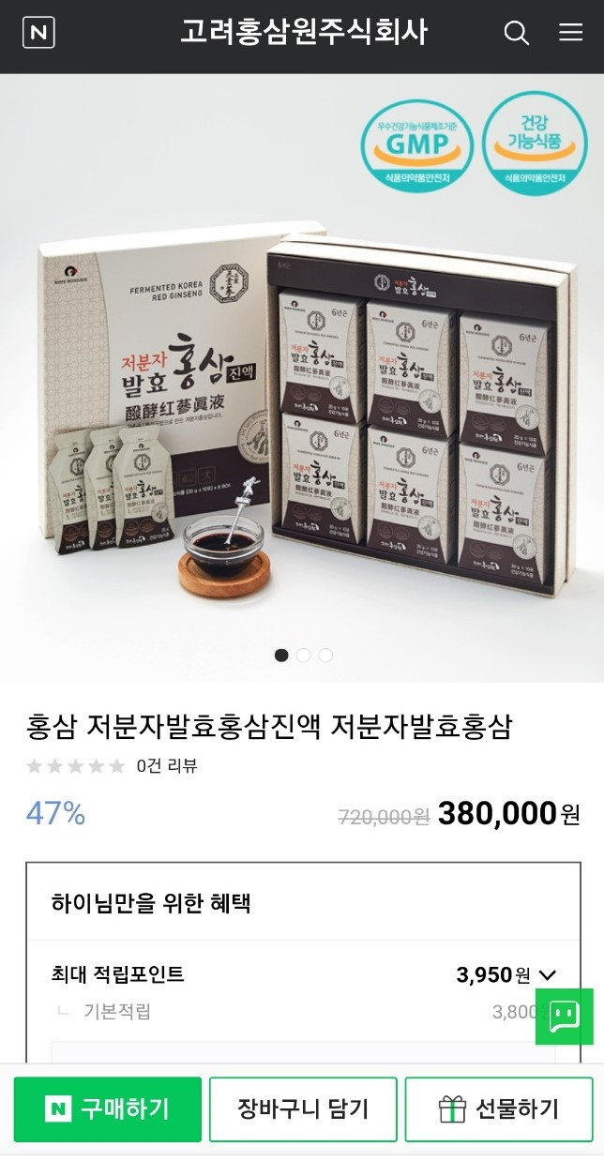
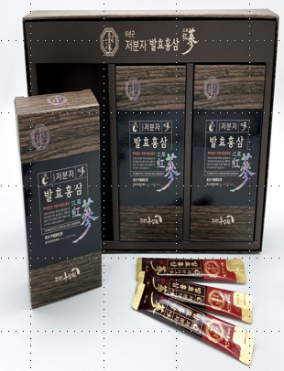
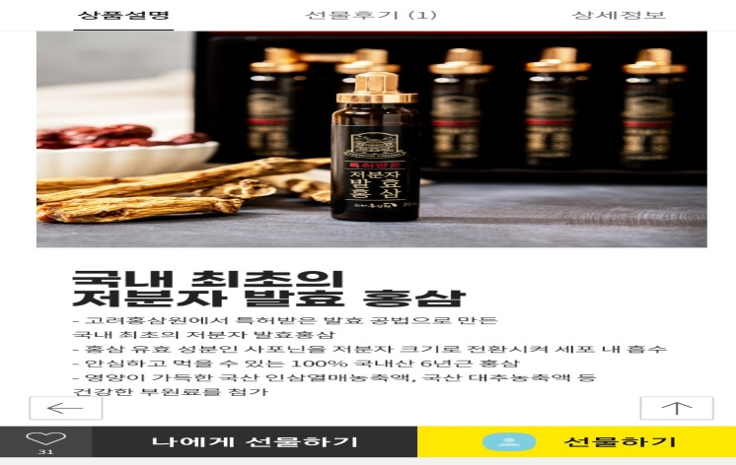
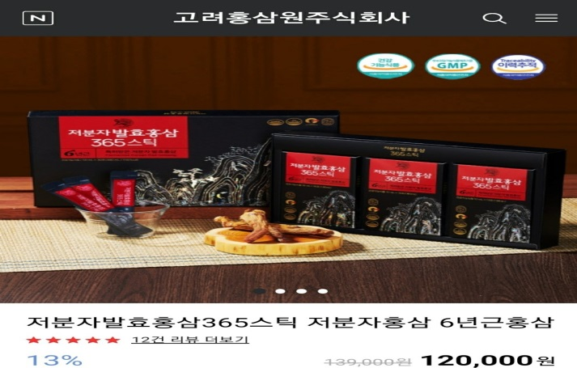
03. Products
Ⅱ Business status
제품 사진
제품 사진
Small molecule fermented red ginseng pure extract
Small molecule fermented red ginseng
제품 사진
제품 사진
Patented small molecule fermented red ginseng
Small molecule fermented red ginseng 365 stick

Slide 15
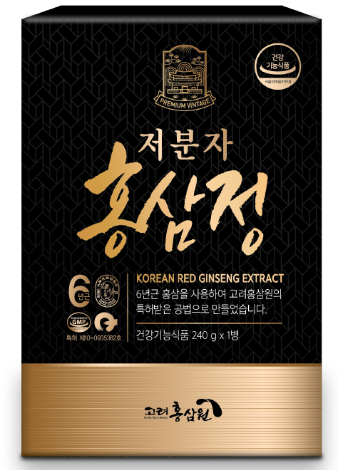
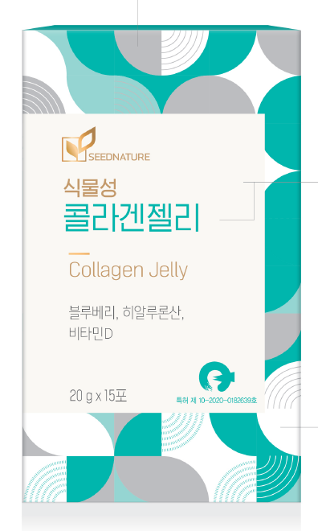
03. New Launch
Ⅱ Business status
제품 사진
제품 사진
Small molecule fermented red ginseng extract
Vegetable collagen jelly

Slide 16
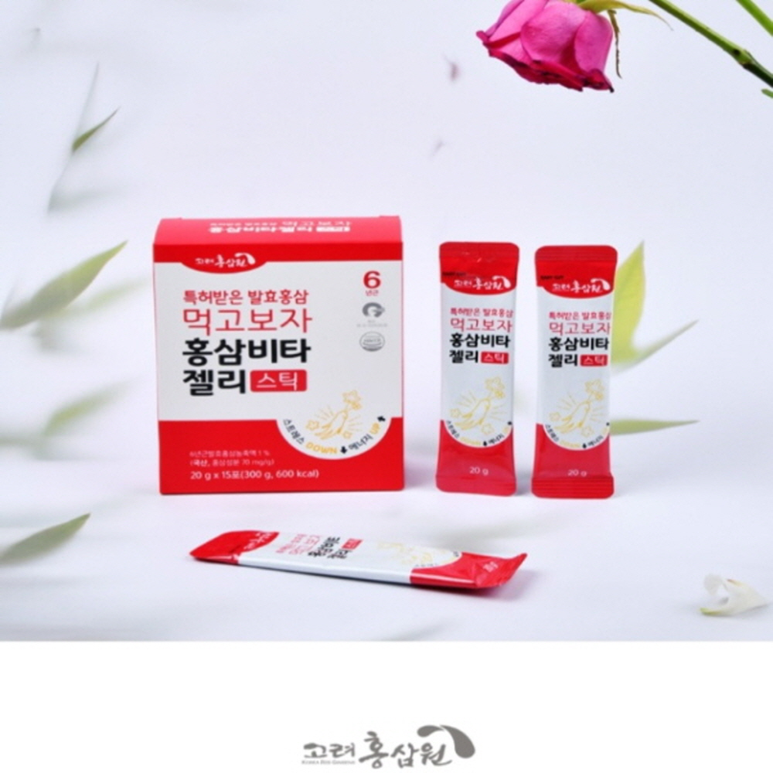
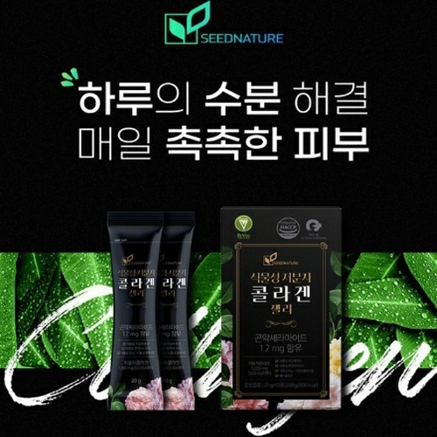
03. New Launch
Ⅱ Business status
제품 사진
제품 사진
Small molecule fermented red ginseng extract
Vegetable collagen jelly

Slide 17
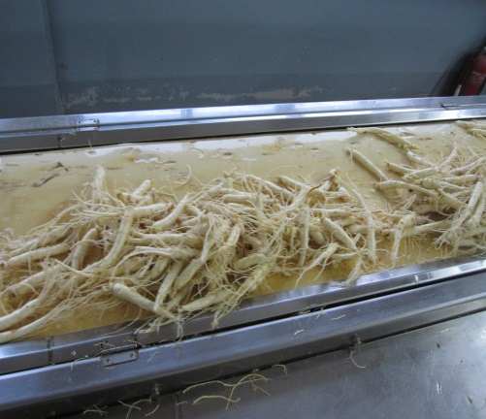
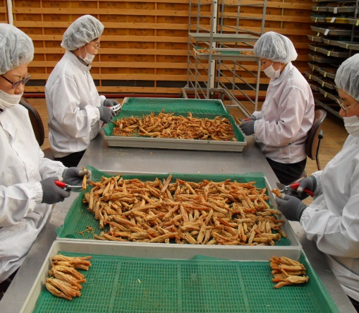
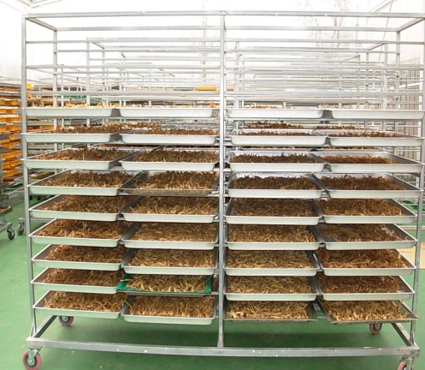
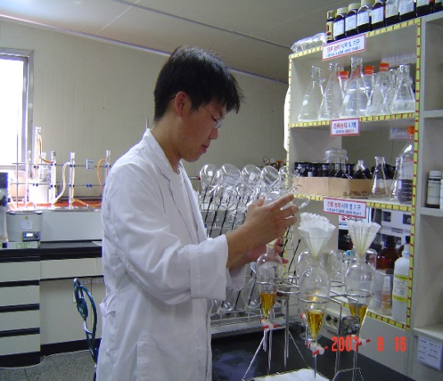
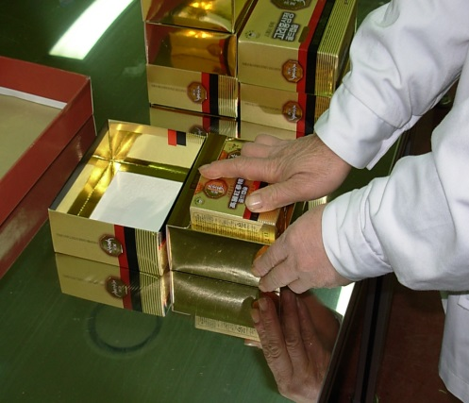
04. Production(chart)
Ⅱ Business status
Purchasing
Processing
Drying
공정 사진
공정 사진
공정 사진
Inspection
Packing
공정 사진
공정 사진

Slide 18
05. Status production facilities
Equipment | Q’ty | Value | Usage
Liquid storage(Tank) | 7 | 70,000,000
Granules packing MC | 5 | 53,000,000
Purifier | 1 | 80,000,000
Capsule filling MC | 1 | 60,000,000
Debranching MC | 1 | 35,000,000
Extractor | 4 | 140,000,000
Concentrator | 2 | 300,000,000
PTP packing MC | 1 | 54,000,000
Heated stirrer | 1 | 20,000,000
Extractor MC & 40 items | 41

Slide 19
3
01 Marketing
A) Main customer
B) Market analysis C) Business plan
D) Analysis competitors
02 SWOT Analysis
03 Estimated net income statement
Divisional Plan

Slide 20
Marketing
Ⅲ
A. Major customers
(Unit:Mil. Won)
Company |  | Annual record | Ratio(%) | Terms
K.L.F |  | 660 | 33% | 1 year
Export |  | 704 | 32% | 1 year
Whole life |  | 330 | 15% | 1 year
Naver shopping etc |  | 506 | 23% | 1 year

Slide 21
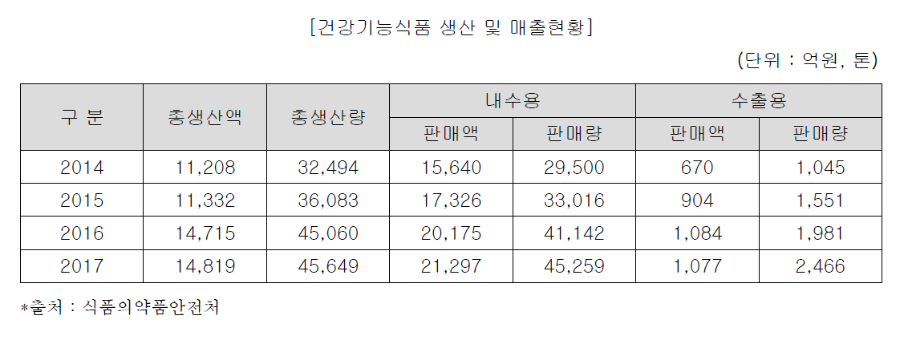
Marketing
Ⅲ 부문별 계획
나. Market status
자료 : 한국자동차산업협동조합
자동차부품산업 현황
2017년 건강기능식품 국내시장규모 분석에 의하며, 2017년 총 매출액은 2조 2,374억원으
로 전년대비 5.2% 증가하였고, 총 매출량은 4만 7,725톤으로 전년대비 10.7% 증가하였습니
다.
이는 국내외 경기침체에도 건강에 대한 관심이 높아지면서 새로운 기능성을 찾는 다양한 계
층의 소비자 욕구가 반영되어 성장세가 지속되는 것으로 분석됩니다.

Slide 22
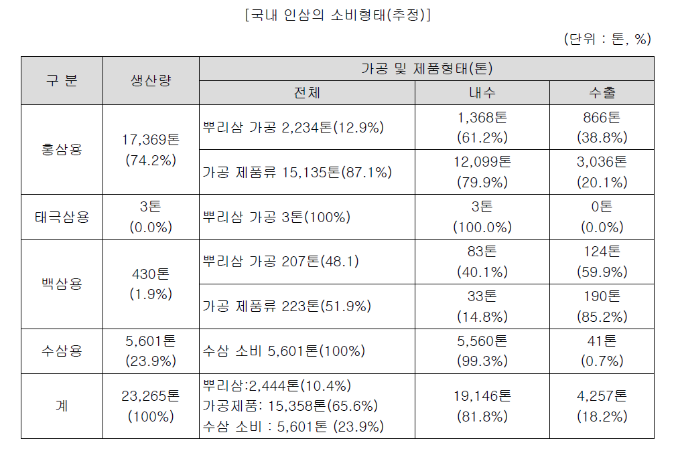
Marketing
Ⅲ 부문별 계획
나. Market status
구분 | 매출실적(억원) |  |  |  | 증감률(%)
 | OEM | A/S | 수출 | 합계
2007 | 386,409 | 23,185 | 92,306 | 501,900 | 9.1
2008 | 368,486 | 22,109 | 105,271 | 495,866 | -1.2
2009 | 342,236 | 20,533 | 82,689 | 445,458 | -10.2
2010 | 440,794 | 26,448 | 121,285 | 588,527 | 32.1
2011 | 516,293 | 30,978 | 130,912 | 678,183 | 15.2
2012 | 516,293 | 30,184 | 199,443 | 750,359 | 10.6
출처 : 2018년 인삼 통계자료집. 농림축산식품부
(다) 보편화된 인삼식품
국내시장은 국민소득의 증가와 웰빙트렌드의 여파로 건강기능성식품에 대한 수요가 증가하
면서 내수시장이 크게 확대되고 다양한 제품이 출시되고 있습니다. 높아진 소비수준을 충족
시키기 위해 품질관리와 여성, 어린이 등 새롭게 부상한 소비층을 위한 제품 개발로 시장이
다양화 되었습니다. 이에 1인당 소비량도 증가하고 있는 추세인데, 1995년 0.23kg/인이었던
것이 2005년 0.28kg/인, 2012년 0.46/kg으로 그 수치는 날로 높아가고 있는 실정입니다.
(라) 회복하는 수출성장세
우리나라 인삼수출은 1990년 1억 6,500만달러를 정점으로 감소되다가 2006년 이후로 점차
회복하는 추세입니다. 세계 최대의 인삼수입국인 홍콩시장에서의 점유율이 2005년 2.8%에
서 2010년 26%로 캐나다에 이어 2위를 기록하고 있는 것이 그 반증입니다.

Slide 23
01. 마케팅
Ⅲ 부문별 계획
나. 시장현황
우리나라 인삼수출은 1990년 1억 6,500만달러를 정점으로 감소되다가 2006년 이후로 점차
회복하는 추세입니다. 세계 최대의 인삼수입국인 홍콩시장에서의 점유율이 2005년 2.8%에
서 2010년 26%로 캐나다에 이어 2위를 기록하고 있는 것이 그 반증입니다.
인삼의 주요 수출국은 2009년에 일본 등 78개국에 이르고 있으며, 대륙별 분포를 보면 아시
아 지역에 대다수인 87.04%, 북미 8.61%, 유럽 2.22%, 중동 0.63%, 중남미 0.007%, 기타
1.43%에 수출하고 있습니다. 아시아 지역과 북미 지역이 수출시장의 약 95%를 차지하고 있
어 일부 특정 대륙에 집중 수출이 되고 있음을 알 수 있습니다.

Slide 24
Marketing
Ⅲ 부문별 계획
라. Analysis competitors
Company | Koreahongsamwon | Jongkwanjang | NH ginseng | Others(Daesang,Dongwon, Lotte etc)
판 매 처 | 수출 (중국 외 아시아지역) 다음카카오 1차벤더 전자상거래 | 자체유통망 및 자체 쇼핑몰판매 최근 온라인 공격적 판매 | 자체유통망및 금융상품 연개 판매 | 온라인,백화점,면세점등
시장점유율 | 1% | 65% | 5% | 29%
제품 특성 | -홍삼류 건조 및 추출 공정에서 자 체 기술력을 보유로 다양한 제품 생산 | 인삼예정지부터 수매하여 안정적 홍삼확보 | 농민들로 부터 수거하여 안정적 홍삼확보 | 천지인,4년근 cj한뿌리 등듣
강 점 | -개발에서 생산까지 원-스톱 구축 -연구개발력 우수 -중국에 유일한 수출기업 홍삼원료부터 생산하여 OEM생산에 유리 | 독점적 지위로 자체연구소 및 산학협력에 많은 투자가능 | 신토불이강조 금융상품및 미디어 마케팅
약 점 | -초기 창업기업으로 대량발주에 의한 원자재인 인삼 구입 어려움. | 자체공장보다 OEM생산 | 자체생산보다 OEM생산 | 100%외주
인증 보유 현황 | -GMP -HACCP -인삼류자체검사업체등록 -기업부설연구소 | 자체 연구소 인삼제조창 | 자체 연구소 인삼제조창
25

Slide 25
02. SWOT Analysis
Ⅲ 부문별 계획
SO
WO
원료생산부터 완제품까지 one-stop생산으로
OEM생산에 최적화
홍삼 재고 증가로 홍삼가격 하락
자금 확보시 제조단가 하락으로 마진율 상승
SWOT
ST
WT
홍삼자체검사지정업체로
원료부터 안정성 확보
운전자금 확보로
신제품출시 및 납품일정
단축으로 매출증대 및
안정적 원료확보

Slide 26
03. 추정 손익계산서
Ⅲ 부문별 계획
(단위:백만원)
 | 2020 | 2021 | 2022 | 2023 | 2024 | 2025 | 2026 | 2027
계정항목 | 금액 | 금액 | 금액 | 금액 | 금액 | 금액 | 금액 | 금액
매출액 | 2,200 | 11,000 | 21,000 | 30,000 | 36,000 | 45,000 | 50,000 | 65,000
영업이익 | 120 | 770 | 3,500 | 6,000 | 7,200 | 10,000 | 11,000 | 15,000
당기순이익
종업원 수 | 12 | 30 | 60 | 80 | 100 | 120 | 140 | 160

Slide 27
감사합니다.
고려홍삼원주식회사는 국내 홍삼제품으로는 유일하게
중국에 수출하고 있으며, 국민건강 증진에 기여하고,
행복한 삶을 영위할 수 있도록 끊임없는 연구개발과
최고의 품질로 최고의 제품을 생산한다는 자부심으로
고객과 더불어 신뢰받는 기업이 되도록 노력하겠습니다.
2022년
고려홍삼원주식회사 임직원 일동

Slide 28
THANK YOU!

